Slide 1
کاربرد آمار در یادگیری ماشین
محمد حسین زارعی

Slide 2
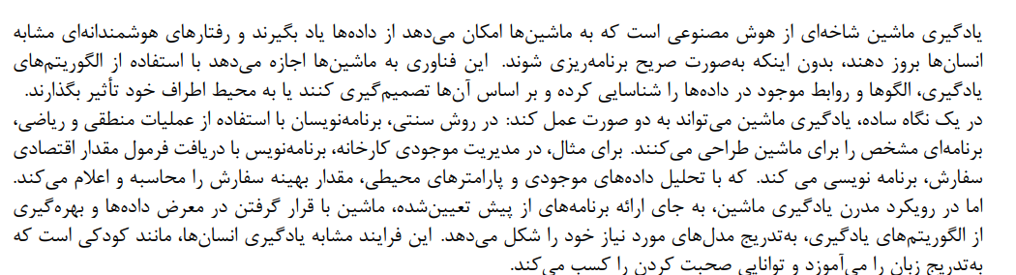
مقدمه

Slide 3
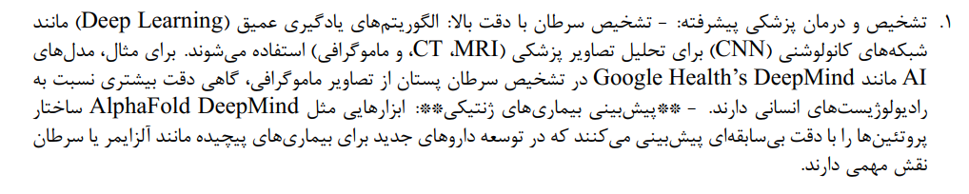
کاربرد

Slide 4
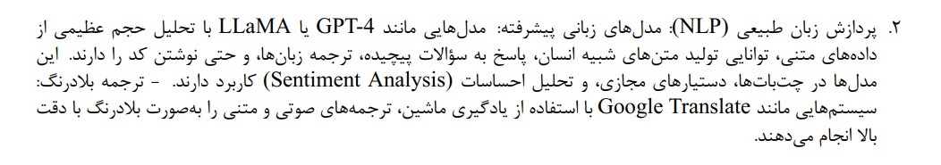

Slide 5
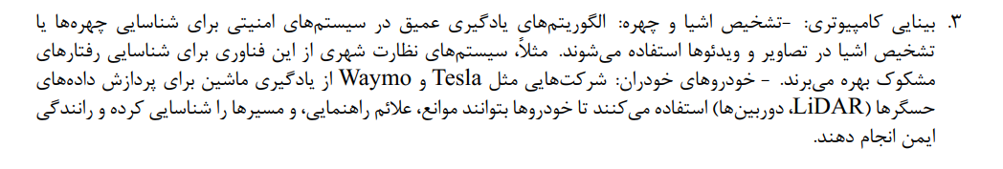

Slide 6
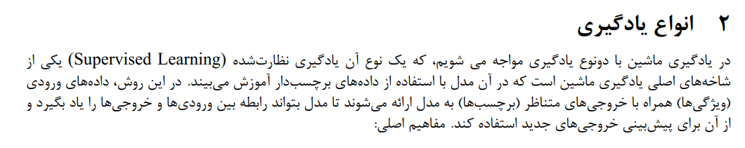
انواع یادگیری در ماشین لرنینگ

Slide 7
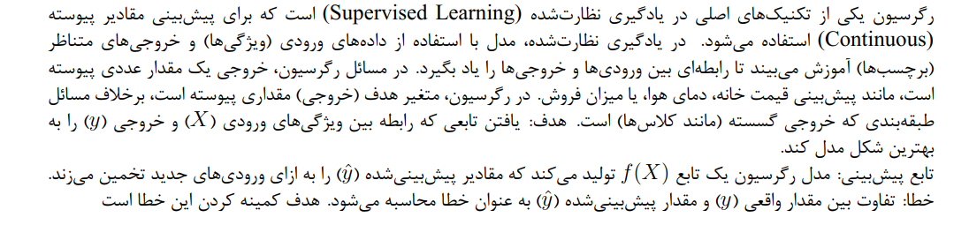
یادگیری با نظارت

Slide 8
یادگیری بدون نظارت

Slide 9
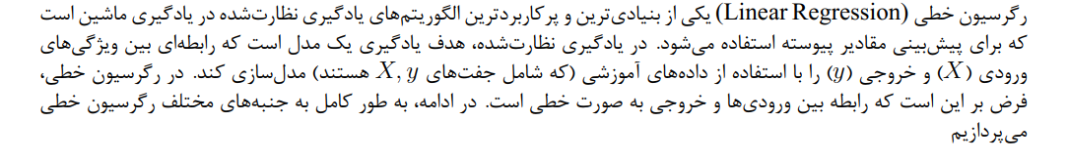
رگرسیون خطی

Slide 10
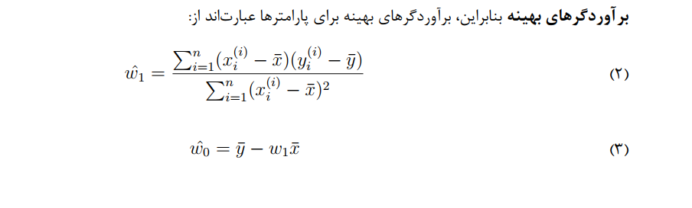
مقدار بهینه برای رگرسیون خطی

Slide 11
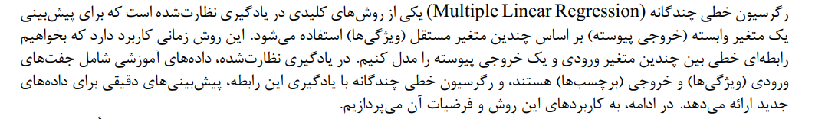
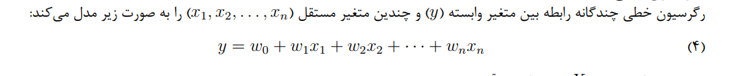
رگرسیون خطی چندگانه

Slide 12
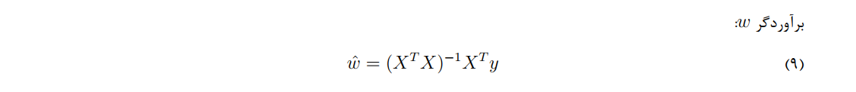
مقدار بهینه رگرسیون چندگانه

Slide 13
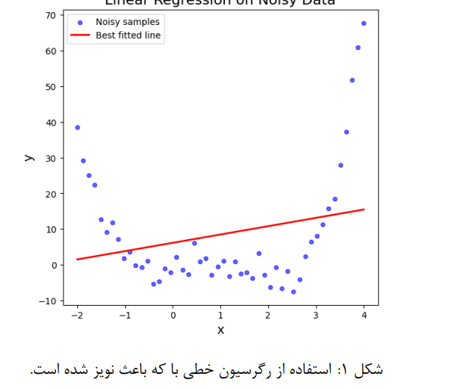

Slide 14
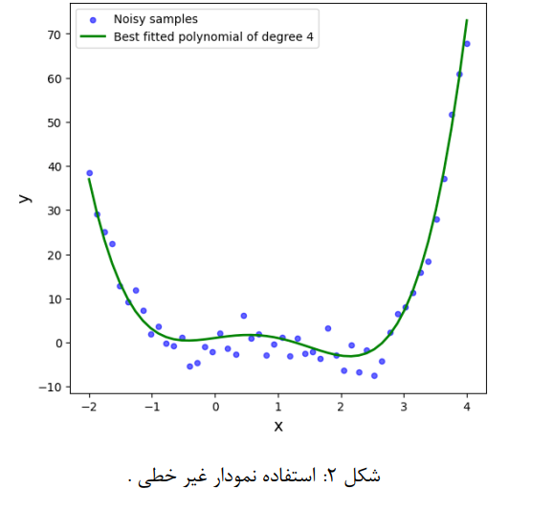

Slide 15
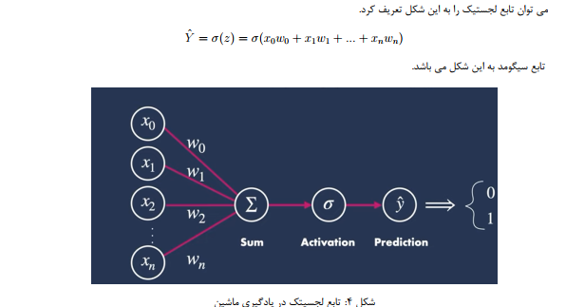
تابع رگرسیون لجسیتک

Slide 16
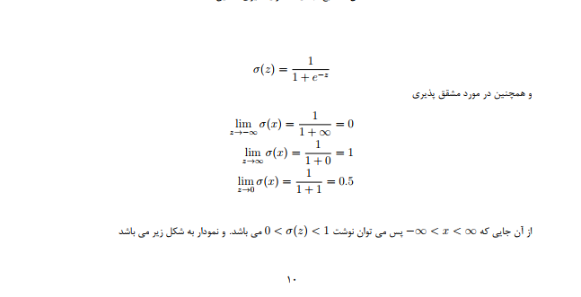

Slide 17
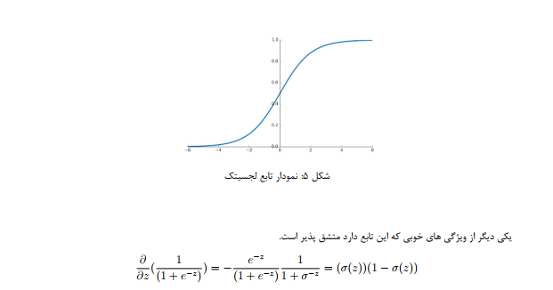
نمودار تابع لجستیک

Slide 18
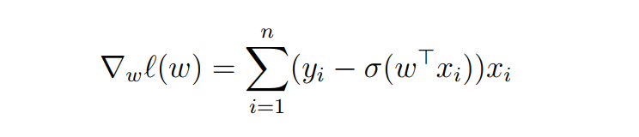
تابع گرادیان

Slide 19
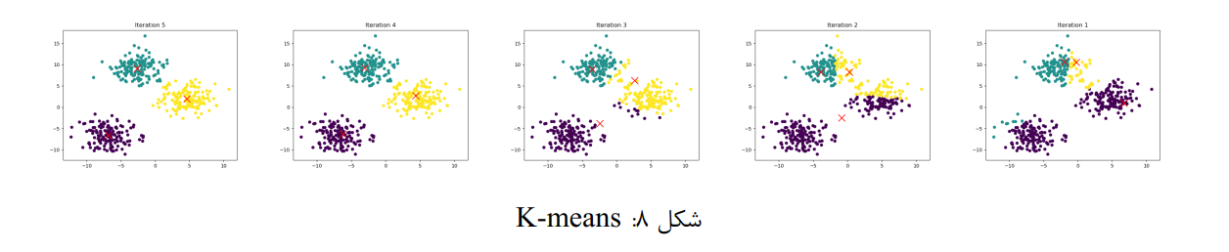
یادگیری بدون نظارت – k-means

Slide 20
